Slide 1

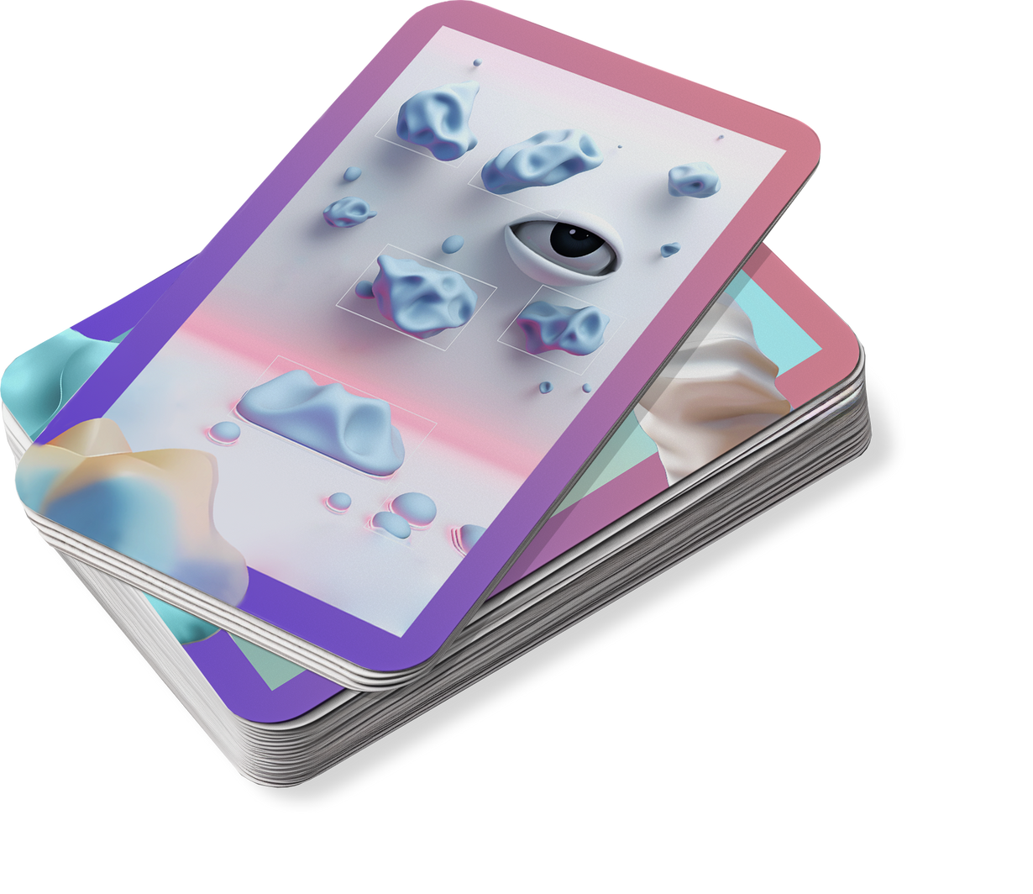
Balíček
Etika umelej inteligencie
Etika
v rozhodovaní
02

Slide 2
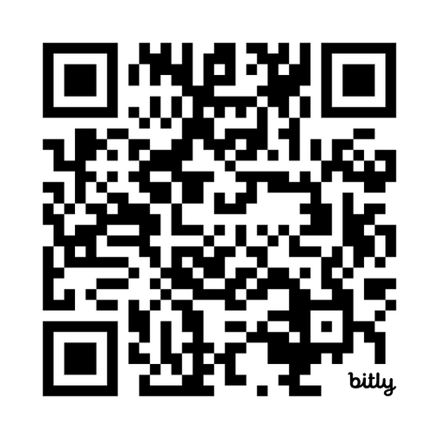
Vnímanie, rozhodovanie a jazda
bit.ly/4ejI51p
02

Slide 3
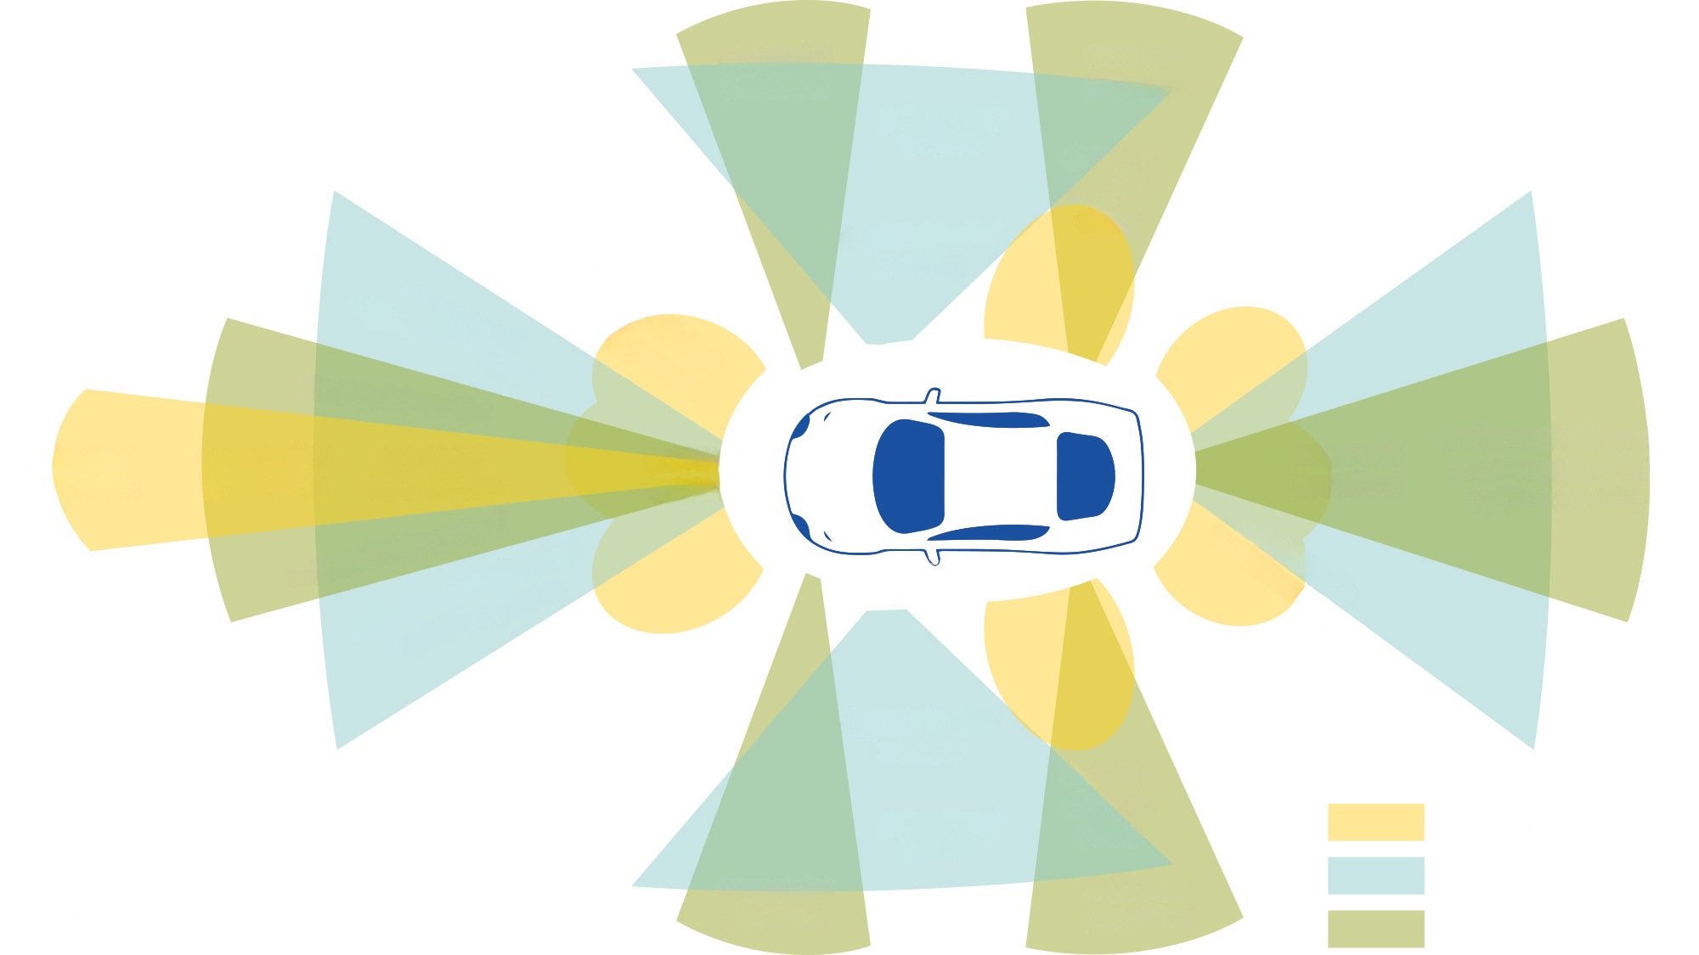
mapovanie
prostredia
mapovanie
prostredia
priestorový
pohľad
detekcia
slepých
uhlov
digitálne bočné
zrkadlo
rozpoznanie
dopravných značiek
upozornenie na
priečnu premávku
núdzové brzdenie
adaptívny
tempomat
upozornenie
na chodcov
vyhýbanie
sa zrážkam
parkovací
asistent
mapovanie
prostredia
parkovací asistent
priestorový pohľad
spätné zrkadlo
mapovanie prostredia
varovanie pred
zadným nárazom
varovanie pri vybočení z jazdného pruhu
digitálne bočné
zrkadlo
detekcia
slepých
uhlov
priestorový
pohľad
Radar
mapovanie
prostredia
mapovanie
prostredia
Kamera
03
Zdroj: www.mdpi.com/sensors/sensors-21-02140/
article_deploy/html/images/sensors-21-02140-g003.png
Lidar

Slide 4
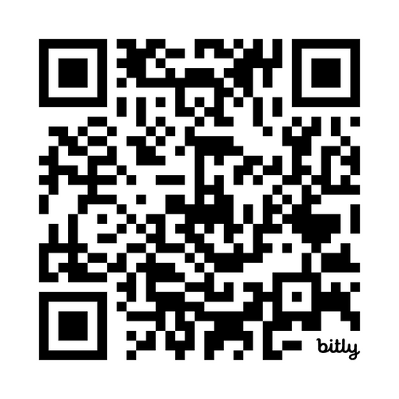
Moral Machine pre deti
bit-ly/moralni-stroj
04

Slide 5
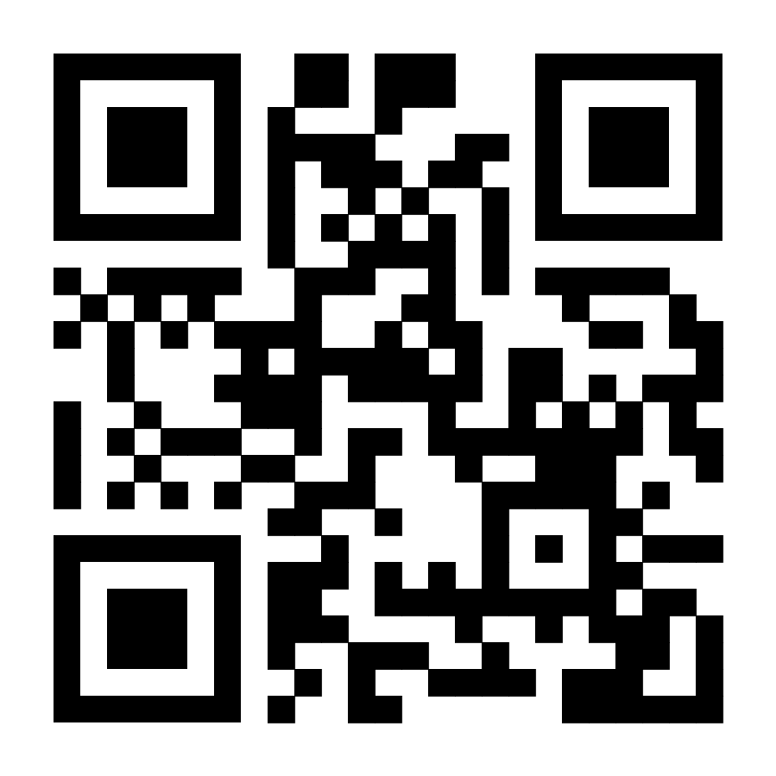
Moral Machine (MIT)
moralmachine.net
05

Slide 6
Scenár číslo:
Chodci prechádzajú na červenú
Počet chodcov:
Počet pasažierov:
Chodci sú:
Pasažieri sú:
Volíme ľavý scenár
Volíme pravý scenár
Dôvody:
06

Slide 7
Scenár číslo:
Ľavý
Chodci prechádzajú na červenú
Počet zasiahnutých chodcov:
Počet zasiahnutých pasažierov:
Zasiahnutí chodci sú:
Zasiahnutí pasažieri sú:
Pravý
Chodci prechádzajú na červenú
Počet zasiahnutých chodcov:
Počet zasiahnutých pasažierov:
Zasiahnutí chodci sú:
Zasiahnutí pasažieri sú:
Dôvody voľby:
Volíme ľavý scenár
Volíme pravý scenár
07

Slide 8
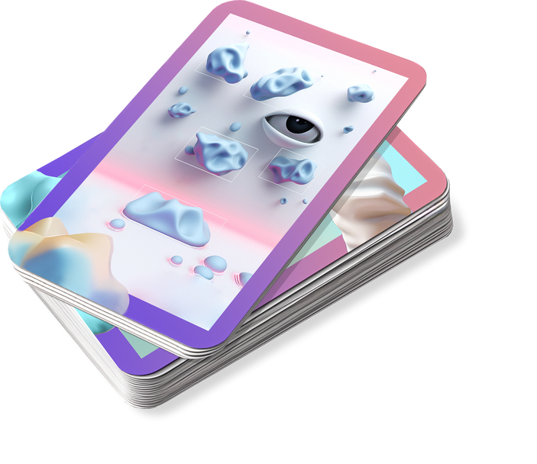
Prezentujte svoje rozhodnutia
08

Slide 9
Vidíme sa v budúcej lekcii!

